Slide 1
Matemática e suas
Tecnologias - Matemática
Ensino Fundamental, 7º Ano
Sistema de equações do 1º grau -
resolução de situações problema

Slide 2
Santa Cruz do Capibaribe – Para visitar e comprar
MATEMÁTICA, 7º Ano
Sistema de equações do 1º grau
Santa Cruz do Capibaribe é a cidade conhecida como Capital da Moda, pois é a 2ª maior produtora de confecções do Brasil. Em Santa Cruz está localizado o maior parque de confecções da América Latina, o Moda Center Santa Cruz.
Um turista, encantado com as oportunidades de Santa Cruz do Capibaribe, comprou bermudas e camisas, num total de 20 peças. Pelas compras, teve que pagar (no cartão de crédito, pois muitas lojas aceitam cartão) R$ 164,00 no total. Cada camisa custou R$ 6,00, enquanto que cada bermuda custou R$ 10,00.

Slide 3
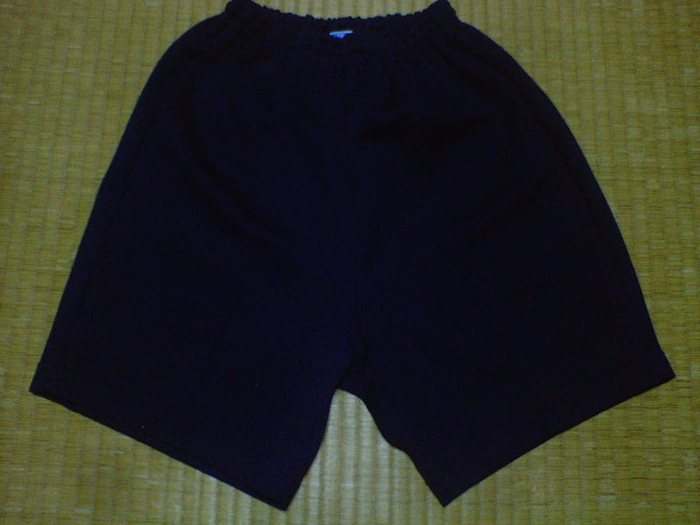
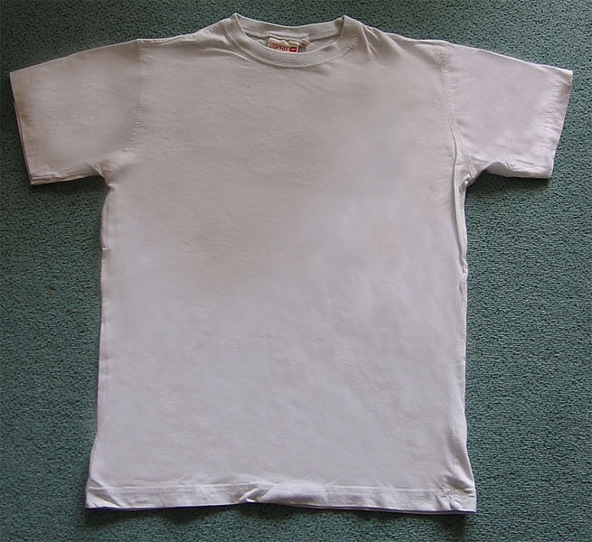

Será que podemos saber quantas bermudas e quantas camisas o turista comprou utilizando a álgebra?
MATEMÁTICA, 7º Ano
Sistema de equações do 1º grau
Imagem: Autor AAA / disponibilizado por Napluswarp / Domínio Público
Imagem: Autor Lateiner / disponibilizado por Snorky / GNU Free Documentation License
Poderemos representar a quantidade de BERMUDAS por B
E a quantidade de CAMISAS por C
Como foram compradas 20 peças ao todo, representamos por:

Slide 4

MATEMÁTICA, 7º Ano
Sistema de equações do 1º grau
Assim, B bermudas foram compradas a R$ 10,00 cada uma;
Pagamos pelas bermudas um total de:
10 x B
E, C camisas foram compradas, cada uma, a R$ 6,00;
Pagamos pelas camisas um total de:
6 x C
Dessa forma, juntando as bermudas com as camisas, pagamos no final R$ 164,00 e representamos por:

Slide 5
Sistema de Equações do 1º Grau
MATEMÁTICA, 7º Ano
Sistema de equações do 1º grau
Juntando-se as duas equações descritas, temos:
Que é representa um...
Podemos resolver esse sistema por 2 métodos:
Método da adição
Método da substituição

Slide 6




Método da Adição
MATEMÁTICA, 7º Ano
Sistema de equações do 1º grau
Consiste em deixar os coeficientes de uma incógnita, opostos (simétricos);
Desta forma, somando-se membro a membro as duas equações recaem em uma equação com uma única incógnita;
Devemos, então, escolher uma letra (variável) para eliminarmos:
Se escolhermos eliminar C, deveremos multiplicar a primeira equação por (-6).
+
Em seguida, somamos as duas equações, cortando os valores simétricos.

Slide 7





Método da Adição
MATEMÁTICA, 7º Ano
Sistema de equações do 1º grau
Para encontrarmos a quantidade de camisas (C), substituímos o valor de B em qualquer uma das equações anteriores;
Escolhemos:

Slide 8
Podemos concluir que...
MATEMÁTICA, 7º Ano
Sistema de equações do 1º grau
Encontrando B = 11 e C = 9,
O turista comprou 11 bermudas e 9 camisas!
11 bermudas (B) + 9 camisas (C) = 20 peças
Comprou 11 x (R$ 10,00) = R$ 110,00 de bermudas;
E comprou 9 x (R$ 6,00) = R$ 54,00 de camisas.
Matematicamente, temos o conjunto solução:
S = {(11, 9)}

Slide 9






Método da Substituição
MATEMÁTICA, 7º Ano
Sistema de equações do 1º grau
Consiste em isolar uma incógnita numa equação e substituí-la na outra equação do sistema dado;
Teremos, então, uma equação do 1º grau com apenas uma única incógnita.
Isolamos B
Substituímos B em

Slide 10

Método da Substituição
MATEMÁTICA, 7º Ano
Sistema de equações do 1º grau
Assim, substituímos C = 9 na equação
Da mesma forma, podemos concluir que o turista comprou 11 bermudas e 9 camisas;
Totalizando 20 peças e R$ 164,00.
Solução matemática: S = {(11, 9)}

Slide 11
Sistema de Equações do 1º Grau
MATEMÁTICA, 7º Ano
Sistema de equações do 1º grau
Toda equação do 1º grau com duas incógnitas (variáveis), x e y, por exemplo, possui infinitas soluções;
Cada solução é representada por um par ordenado de números:
S = {(x, y)}
O primeiro número representa sempre o valor de x;
O segundo número é sempre referente ao valor de y.
Por ser um par ordenado, a ORDEM deve SEMPRE ser essa.

Slide 12
Recife e as vagas de estacionamento
MATEMÁTICA, 7º Ano
Sistema de equações do 1º grau
Na edição virtual de um jornal que circula em Pernambuco, publicada em 20/11/2011, lemos: “frota da região metropolitana do Recife chega a 1 milhão de veículos”.
Estacionar no Centro do Recife é muito difícil. As vagas que existem são loteadas pelos flanelinhas, que chegam a cobrar até R$ 10,00 em dias de eventos.
Na FENEARTE de 2010, havia na Estrada de Belém, próxima ao Centro de Convenções, vagas para até 12 carros. Um determinado flanelinha, para impressionar o motorista, avisa que havia já 48 pneus no local!
Sabendo-se que, na verdade, havia 14 veículos (entre carros e motos), se o motorista insistisse em estacionar haveria alguma vaga ainda?

Slide 13
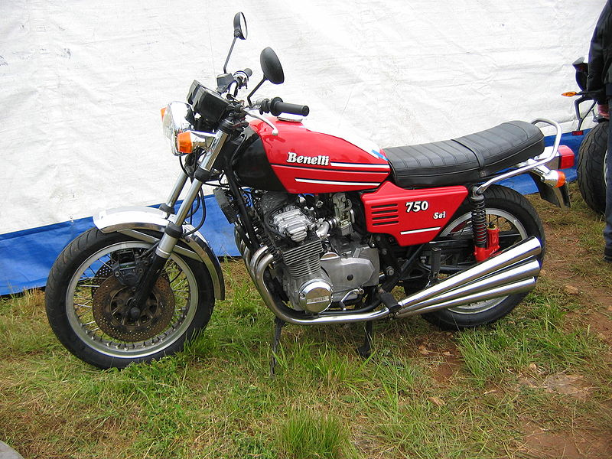
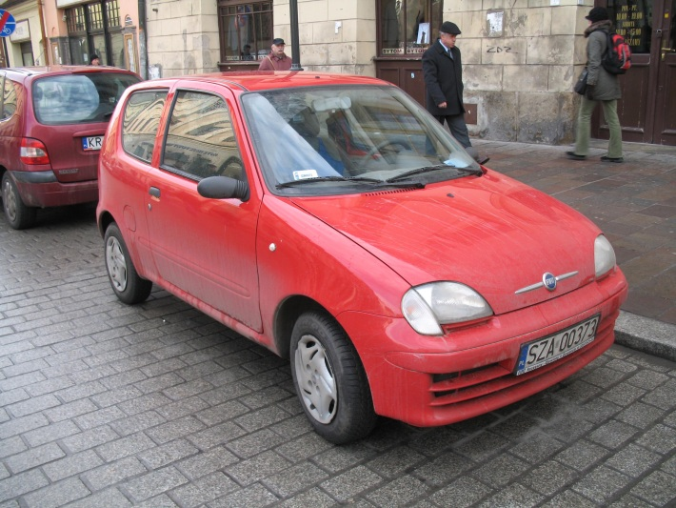


MATEMÁTICA, 7º Ano
Sistema de equações do 1º grau
O problema nos diz que temos 48 pneus no total...
Imagem: Autor desconhecido / Gede / GNU Free Documentation License
Imagem: Autor Lukas 3z / GNU Free Documentation License
Poderemos representar a quantidade de motos por M.
Cada moto possui apenas 2 pneus, então: 2xM
E a quantidade de carros, representaremos por C.
Como no carro são 4 pneus, temos: 4xC

Slide 14





Pelo método da adição...
MATEMÁTICA, 7º Ano
Sistema de equações do 1º grau
Multiplicando por (-2)
+
Substituindo em
Somando-se as equações

Slide 15




Pelo método da substituição...
MATEMÁTICA, 7º Ano
Sistema de equações do 1º grau
Isolando M
Substituindo em

Slide 16

Conclusões
MATEMÁTICA, 7º Ano
Sistema de equações do 1º grau
Já podemos concluir, então, que o flanelinha estava agindo de má-fé, pois havia 10 carros na Estrada de Belém!
Assim, devemos substituir C = 10 em
Então, além dos 10 carros, havia 4 motos estacionadas!
Certamente ainda caberia mais 1 carro!

Slide 17
Sistemas de Equações e as Redes Sociais
MATEMÁTICA, 7º Ano
Sistema de equações do 1º grau
Uma foto foi postada no Facebook e 100 pessoas visualizaram. Dessas, 95 realizaram alguma ação: curtiram ou compartilharam a imagem. Sabe-se que a quantidade de pessoas que curtiram a imagem foi quatro vezes maior que a quantidade de pessoas que compartilharam tal imagem.
Quantas pessoas compartilharam a imagem postada?
facebook©

Slide 18
Esclarecendo
MATEMÁTICA, 7º Ano
Sistema de equações do 1º grau
Em inglês, compartilhar é share. Então, iremos representar a quantidade de pessoas que compartilharam por S;
Enjoy é curtir, em inglês. Então, podemos representar a quantidade de pessoas que curtiram por E.

Slide 19


Devemos saber que...
MATEMÁTICA, 7º Ano
Sistema de equações do 1º grau
Como a quantidade de pessoas que curtiram ou compartilharam foi de 95, temos:
Para que a quantidade de pessoas que curtiram (E) se torne igual ao quádruplo do número de pessoas que compartilharam (S), devemos dizer que:
Que é um SISTEMA DE EQUAÇÕES DO 1º GRAU

Slide 20




Pelo método da substituição...
MATEMÁTICA, 7º Ano
Sistema de equações do 1º grau
Substituindo...
Somando, temos...
Isolamos S e obtemos
Que substituiremos em

Slide 21
MATEMÁTICA, 7º Ano
Sistema de equações do 1º grau
Então, pelo nosso raciocínio, podemos dizer que:
76 pessoas curtiram a foto postada no Facebook;
19 pessoas compartilharam essa foto.
Pelo método da adição, podemos chegar à mesma conclusão.
Vejamos:

Slide 22


Método da Adição
MATEMÁTICA, 7º Ano
Sistema de equações do 1º grau
Multiplicamos por (-1)
Somando as equações e cortando os termos simétricos
+
Passamos para o outro lado da igualdade

Slide 23
Sistemas de Equações do 1º Grau na Web
MATEMÁTICA, 7º Ano
Sistema de equações do 1º grau
No Youtube, podemos ver uma aula passo a passo de sistemas de equações do 1º grau:
http://www.youtube.com/watch?v=gBwusD_y0lE
Também podemos ver a resolução de questões sobre sistemas de equações do 1º grau que caíram no concurso dos Correios:
http://www.youtube.com/watch?v=O9kCsMhgRWY

Slide 24
Para exercitar 1
MATEMÁTICA, 7º Ano
Sistema de equações do 1º grau
Para embalar 3500 tablets a serem enviados às escolas da rede estadual, a Secretaria de Educação de Pernambuco utilizou dois tipos de caixotes: um com capacidade para 100 tablets (tipo 1) e outro que poderia conter até 50 (tipo 2). Dessa forma, utilizaram-se 50 caixotes no total.
Quantos caixotes do tipo 1 e do tipo 2 foram utilizados?

Slide 25
Para exercitar 2
MATEMÁTICA, 7º Ano
Sistema de equações do 1º grau
Na zona rural de Pernambuco, uma família possui, em seu quintal, galinhas e cabras. São 21 animais ao todo e 50 pés. Usando os conhecimentos obtidos na resolução dos sistemas de equação do 1º grau, encontre a quantidade de animais de cada espécie.

Slide 26
Tabela de Imagens
n° do slide | direito da imagem como está ao lado da foto | link do site onde se consegiu a informação | Data do Acesso
3a | Autor AAA / disponibilizado por Napluswarp / Domínio Público | http://commons.wikimedia.org/wiki/File:Chubu_jr_high_school00.JPG?uselang=pt-br | 04/09/2012
3b | Autor Lateiner / disponibilizado por Snorky / GNU Free Documentation License | http://commons.wikimedia.org/wiki/File:T-shirt-2.jpg | 04/09/2012
13a | Autor desconhecido / Gede / GNU Free Documentation License | http://commons.wikimedia.org/wiki/File:Benelli.jpg | 04/09/2012
13b | Autor Lukas 3z / GNU Free Documentation License | http://commons.wikimedia.org/wiki/File:Fiat_600_in_Krak%C3%B3w.jpg | 04/09/2012

